Slide 1
Служба
записи актов гражданского состояния
Иркутской области
Отдел по Ангарскому городскому округу
Название практики: «Ах, эта свадьба, свадьба…». Практика проведения государственной регистрации заключения брака на альтернативных площадках
Место реализации практики: Иркутская область, г.Ангарск

Slide 2
Цели и задачи практики
Реализация на территории Ангарского городского округа государственных принципов социальной и демографической политики, направленных на популяризацию института семьи, ответственного материнства и отцовства и профилактики юридической безграмотности в области семейного законодательства. Организация деятельности посредством проведения на территории Ангарского городского округа на постоянной основе соответствующих социально-ориентированных мероприятий с целью достижения целевых показателей эффективности деятельности, утверждённых Приказом Минюста России.

Slide 3
Показатели социально-экономического развития города, характеризующие положение до внедрения практики
По социально-экономическому потенциалу территория занимает одно из ведущих мест в экономике Иркутской области. На Ангарский городской округ приходится 13,2% промышленной продукции и 10% численности населения области.
Главную роль в экономике городского округа играет промышленный комплекс. Основу промышленного профиля составляют предприятия по нефтепереработке и нефтехимии, строительству и производству строительных материалов, транспорту, производству и распределению электроэнергии, газа и воды, атомная промышленность.
Население округа составляет 239,574 тысячи человек, из них 227,507 тысяч человек – городское население и 12,067 тысяч человек – сельское.

Slide 4
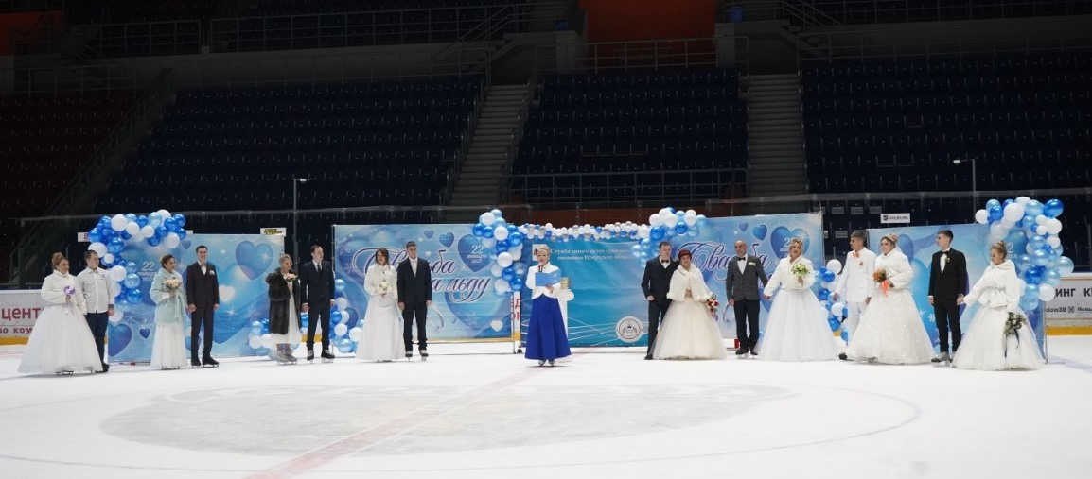
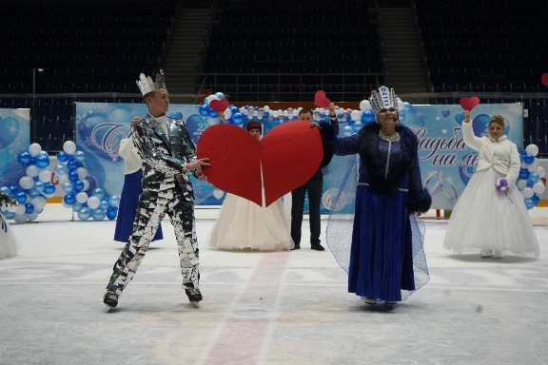
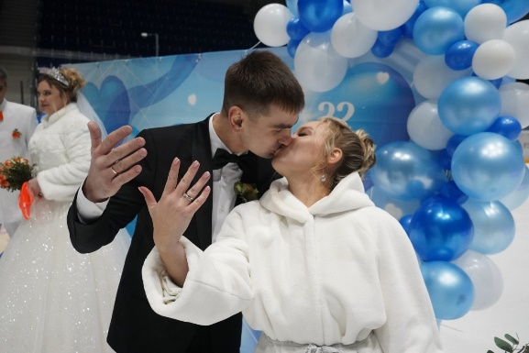
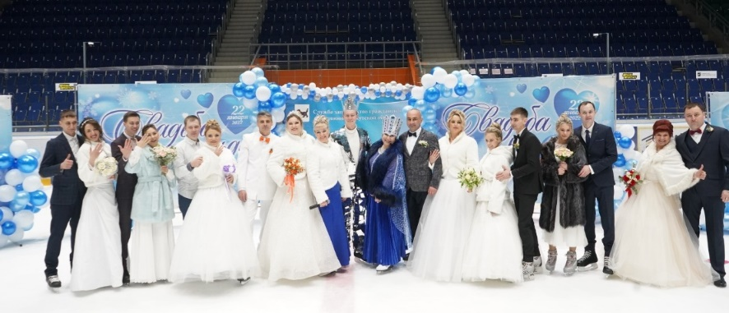
Краткое описание практики
22.01.2022 состоялось праздничное мероприятие «Свадьба на льду», которое прошло во дворце спорта «Ермак» города Ангарска.
Сразу 8 пар официально оформили свои отношения на ледовой арене

Slide 5
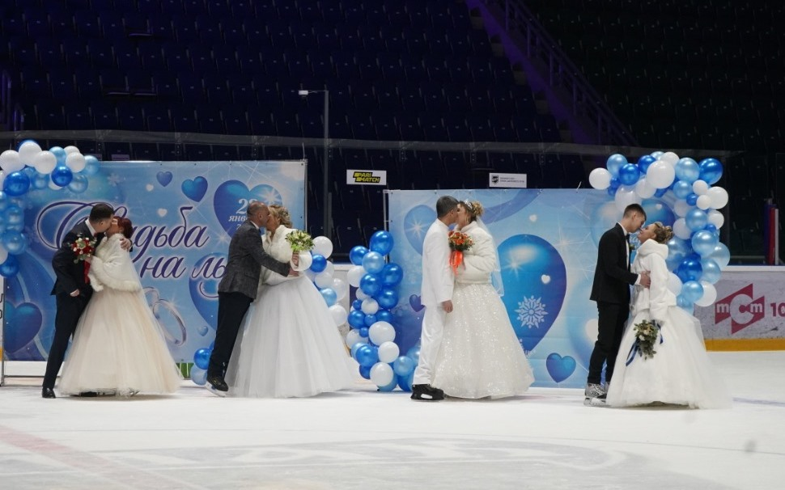
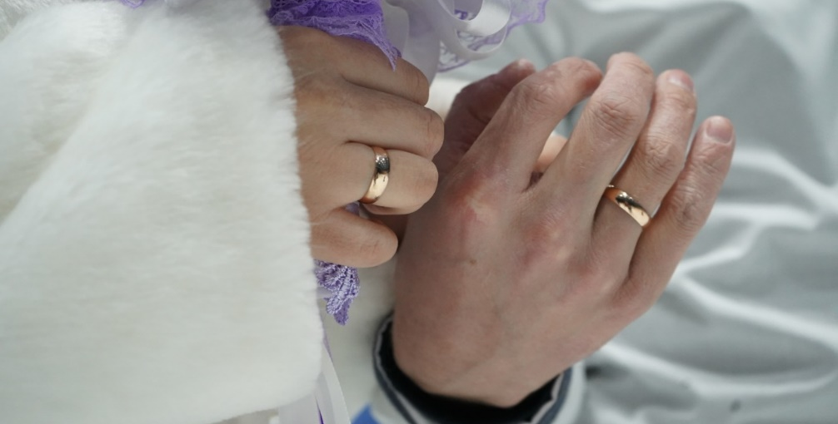
Краткое описание практики
На вопрос начальника отдела по Ангарскому городскому округу службы ЗАГС Елены Гордовой: «Является ли ваше желание создать семью искренним и добровольным?» единогласное «Да» эхом пронеслось по спорткомплексу. После обмена кольцами молодожены поздравили друг друга первым супружеским поцелуем.

Slide 6
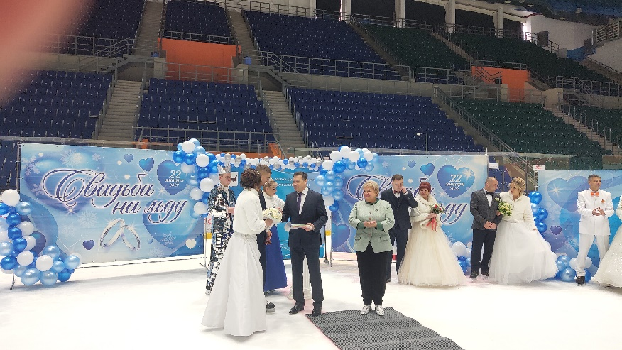
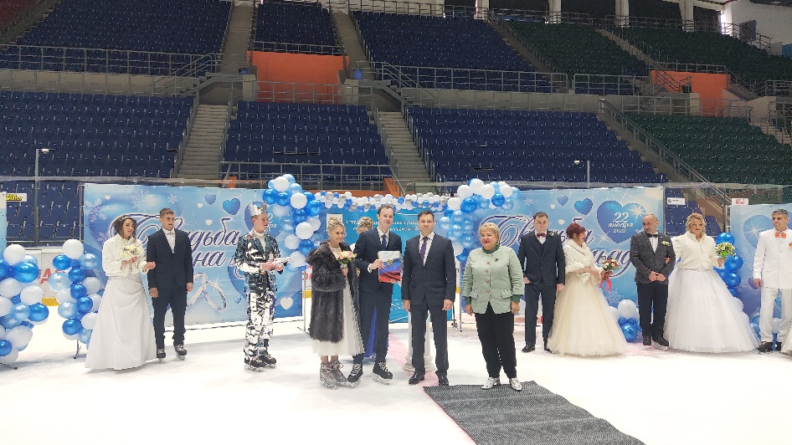
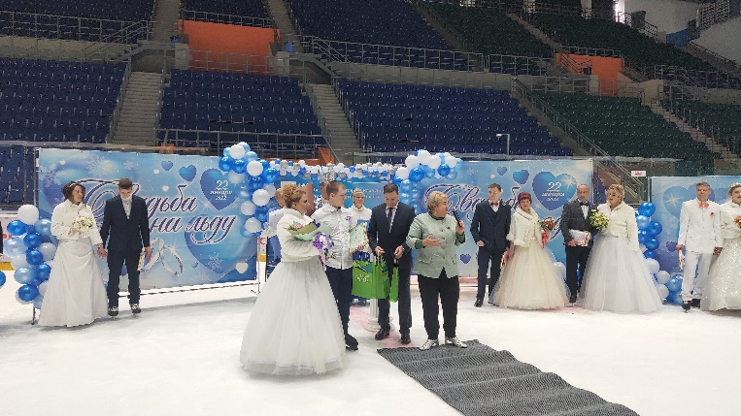
Краткое описание практики
Руководитель службы Валерий Митусов вручил молодоженам первый главный семейный документ – свидетельство о заключении брака, поздравительные адреса от имени Губернатора Иркутской области И.И. Кобзева

Slide 7
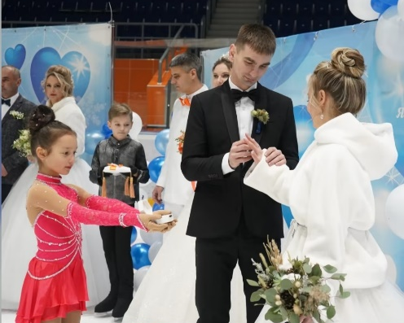
Краткое описание практики
Также молодых приветствовали заместитель мэра Ангарского городского округа Марина Сасина и заместитель председателя думы Ангарского округа Александр Куранов.
Обручальные кольца молодожёнам поднесли юные фигуристы

Slide 8
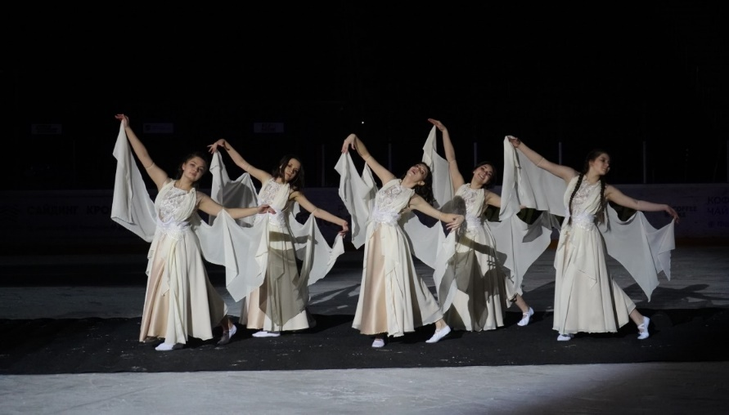
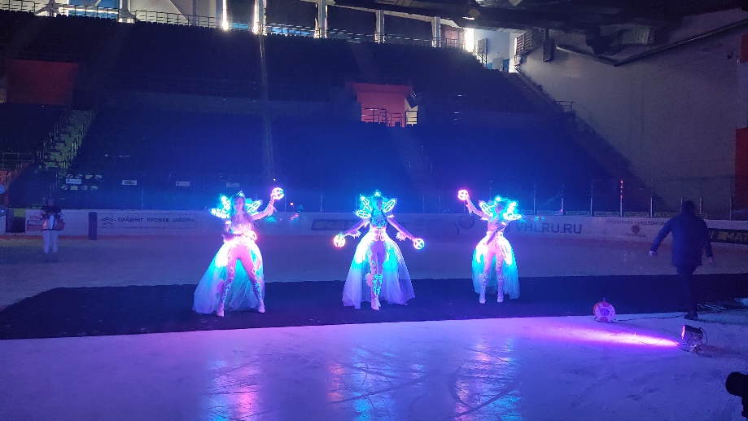
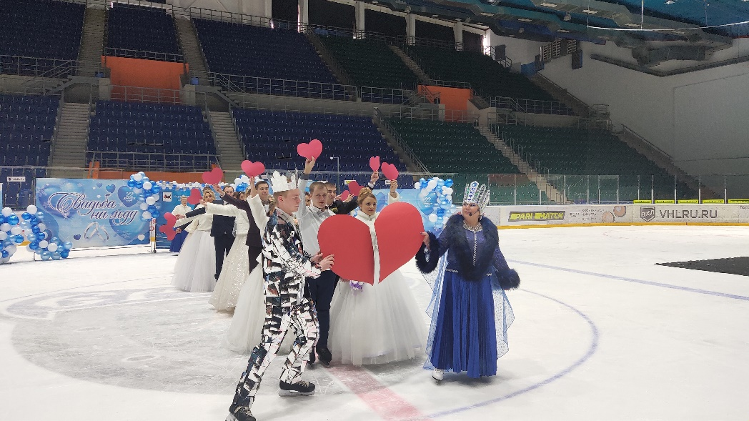
Краткое описание практики
Украсили государственную регистрацию брака творческие коллективы города Ангарска

Slide 9
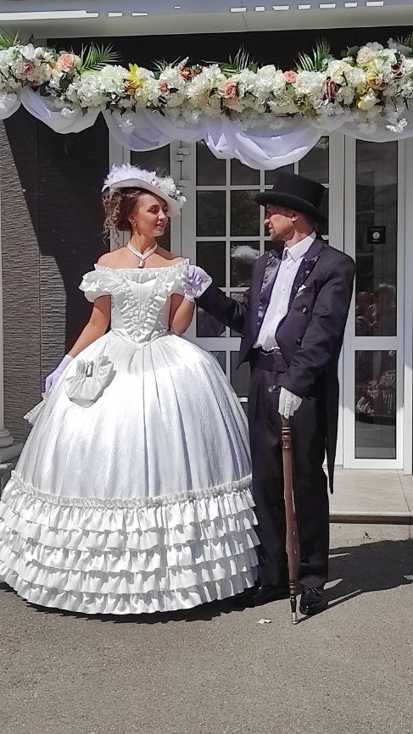
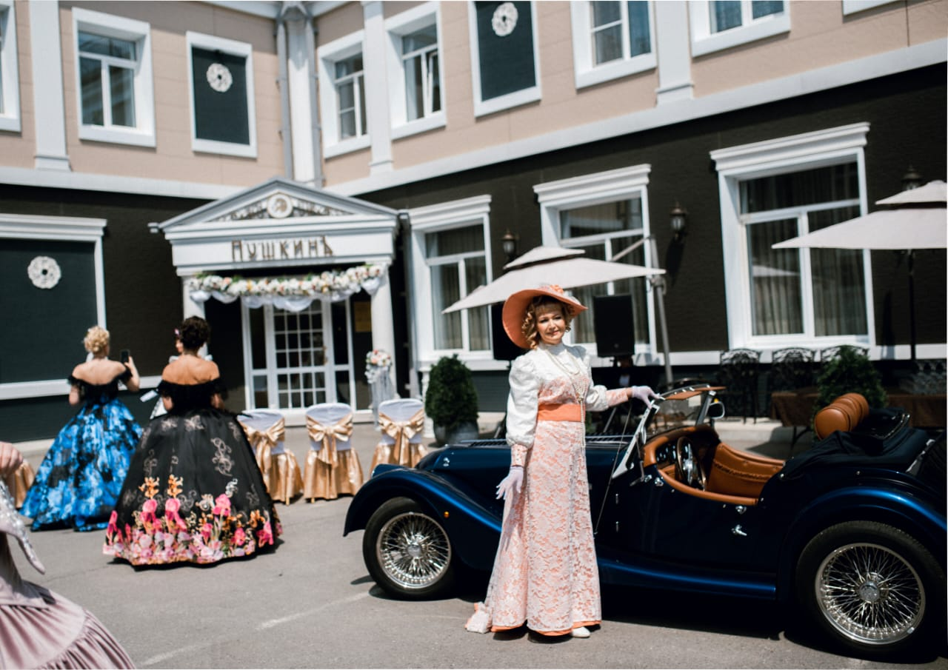
Краткое описание практики
6 июня 2023 года, в день рождения А.С. Пушкина, отдел ЗАГС по Ангарскому городскому округу организовал настоящий бал, на котором провёл государственную регистрацию заключения брака на территории ресторанно-гостиничного комплекса «Пушкинъ». В этот день прошла эксклюзивная, неповторимая, тематическая брачная церемония в духе пушкинских времён, наполненная романтичными нотами 19 века.

Slide 10
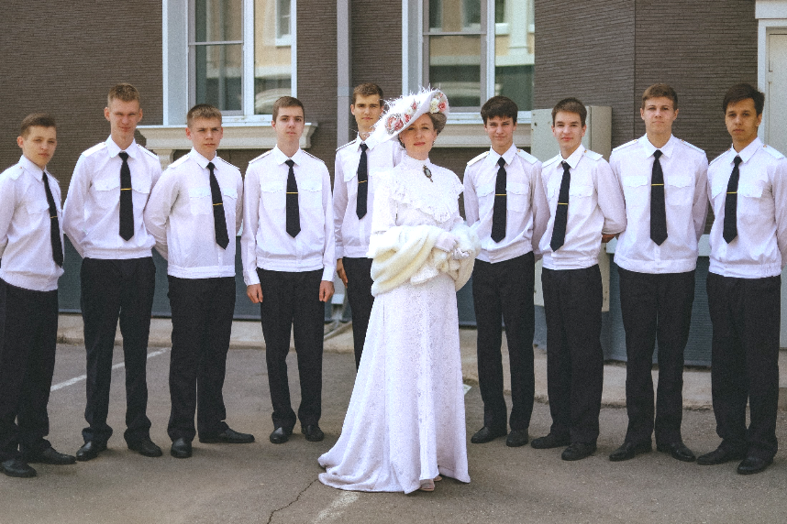
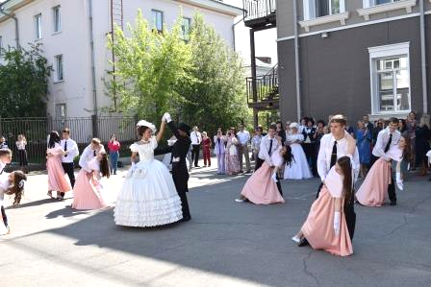
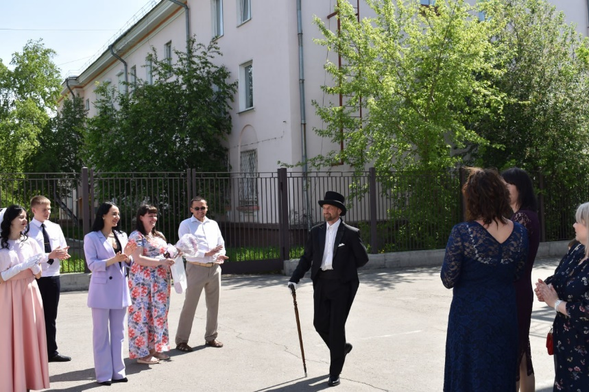
Краткое описание практики

Slide 11
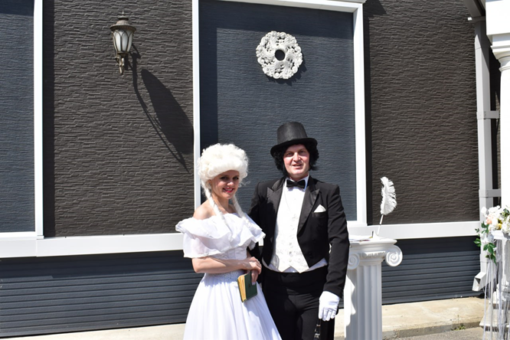
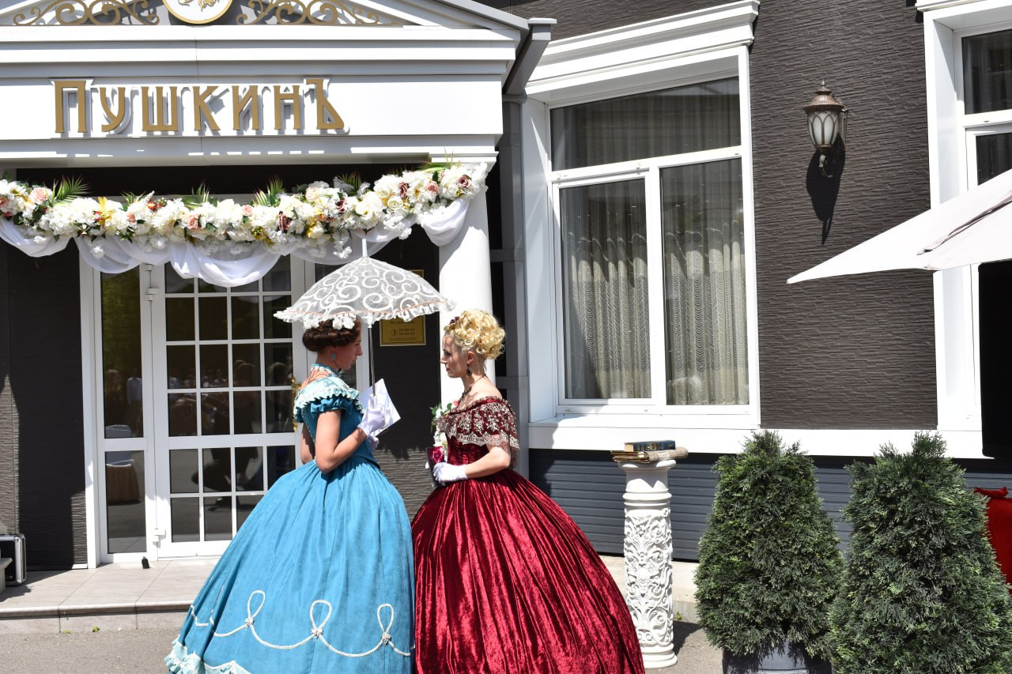
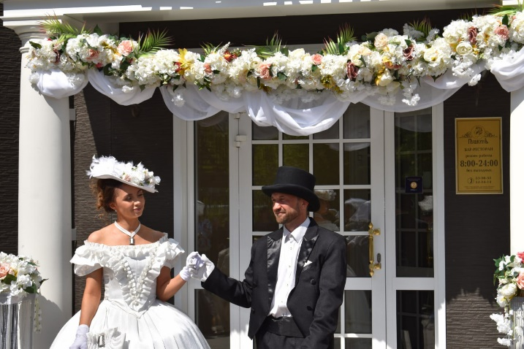
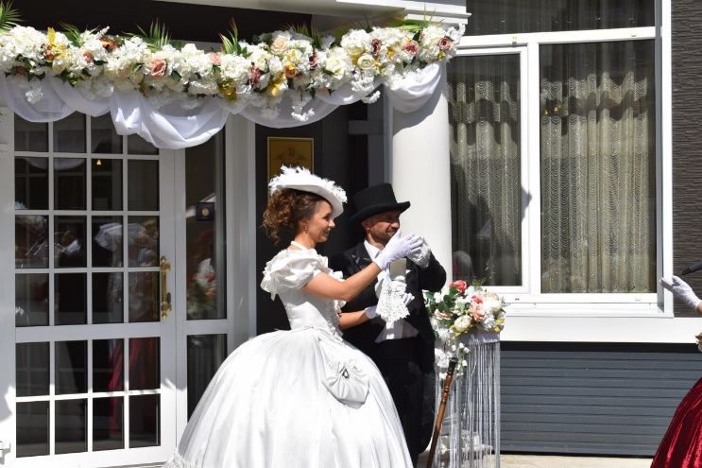
Краткое описание практики

Slide 12
Перспективы практики
Формирование у населения позитивного отношения к семье и браку, внедрение и укрепление государственной идеологии семейных ценностей, поддержку институтов семьи, ответственного материнства и отцовства, защиту интересов граждан дают стимул к дальнейшему проведению государственных регистраций заключения брака вне стен отдела ЗАГС. Так, 08 декабря 2023 г. запланирована очередная «Свадьба на льду» с участием большего количества пар новобрачных.

Slide 13
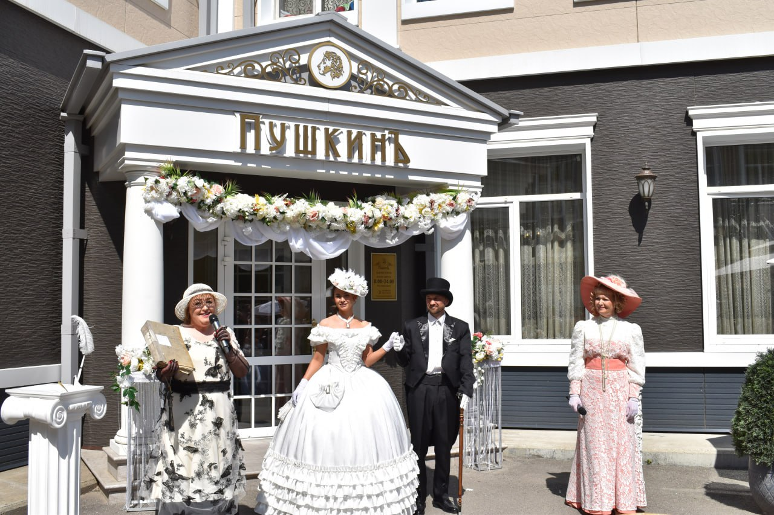
Перспективы практики
Положительный опыт практики дал стимул и вдохновил руководство организаций города Ангарска к заключению соглашений с отделом ЗАГС по Ангарскому городскому округу для проведения выездных регистраций заключения брака в торжественной обстановке. Так были заключены соглашения с ресторанно-гостиничным комплексом «Пушкинъ», с Ангарским «Городским музеем часов», дворцом спорта «Ермак», музеем Победы, Дворцом культуры «Энергетик»

Slide 14
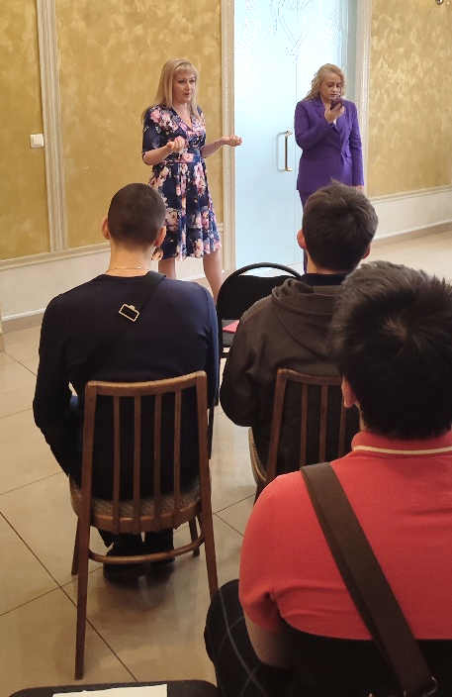
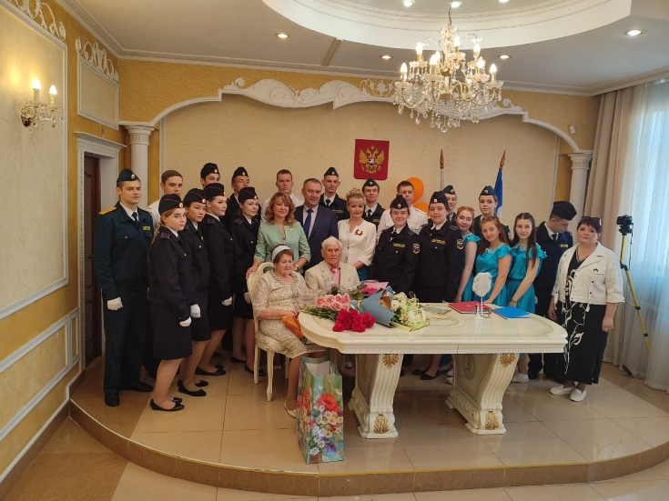
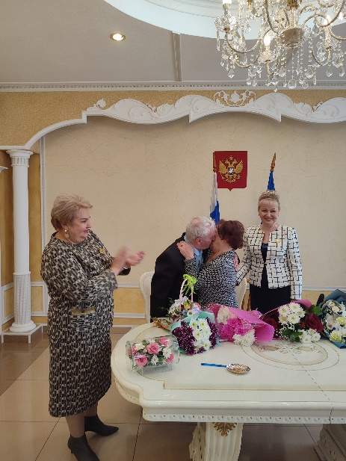
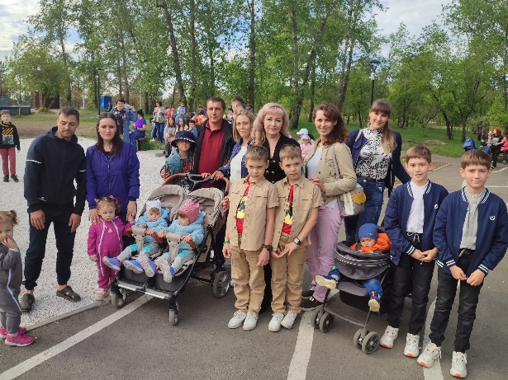
Лидер практики
Начальник Отдела по Ангарскому городскому округу. Общий стаж работы в органах записи актов гражданского состояния Иркутской области составляет более 25 лет. За период работы Елена Владимировна проявила себя грамотным и ответственным работником, идущим в ногу со временем и обладающим необходимыми профессиональными знаниями и опытом. Активно принимает участие в организации мероприятий, направленных на укрепление института семьи. Из года в год Елена Владимировна реализует новые проекты.

Slide 15
Благодарим
за внимание

